Slide 1
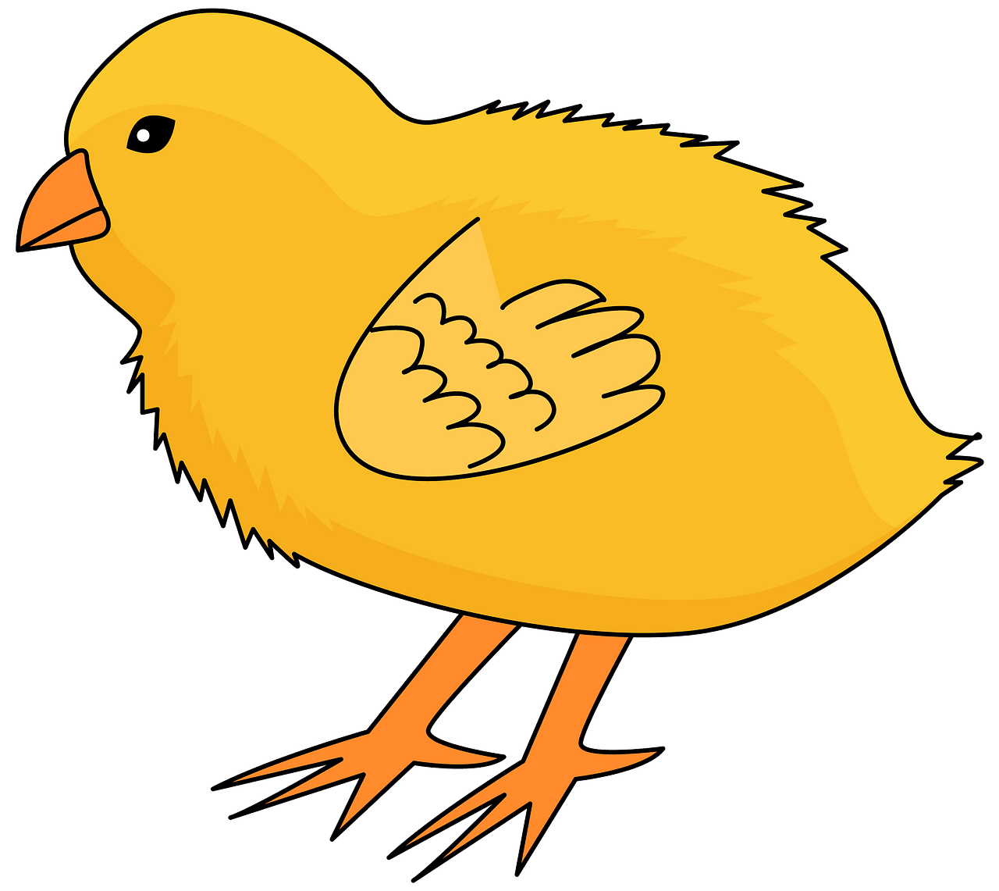
государственное бюджетное общеобразовательное учреждение Самарской области основная общеобразовательная школа пос. Подгорный муниципального района Кинель-Черкасский Самарской области
Буквы Ы – И ПОСЛЕ Ц 5 класс
Автор:
учитель русского языка и литературы
Осипова Анна Сергеевна

Slide 2
Приготовься к уроку!
Электронный учебник - https://go.11klasov.net/16016-russkij-jazyk-5-klass-2-chast-ladyzhenskaja-ta-baranov-mt-i-dr.html Стр. 206 – 208 (часть 1)

Slide 3
Что объединяет указанные слова?
Станция, огурцы, цирк, сестрицын, цыган, цыпленок.
ПОДСКАЗКА 1
ПОДСКАЗКА 2
ПРОВЕРЬ СЕБЯ!

Slide 4
Какой звук мы слышим после Ц? Всегда ли после Ц пишется Ы?
Станция, огурцы, цирк, сестрицын, цыган, цыпленок.
ПРОВЕРЬ СЕБЯ!

Slide 5
Сформулируем проблему урока, продолжив фразу!
Почему в одном случае после __Ц_ пишется __И_, а в другом - __Ы___
Почему в одном случае после ____ пишется ____, а в другом - _______.

Slide 6
Расскажи, когда пишутся сочетания ЦИ и ЦЫ, по таблице
Стр. 206, упр. 438 в учебнике

Slide 7
Потренируемся!
Молодц.. Молодцы
Ц..ферблат циферблат
Ц..пленок цыпленок
Революц..я революция
Ц..рюльник цирюльник
Сестриц..н (платок) сестрицын
Правильный ответ
Правильный ответ
Правильный ответ
Правильный ответ
Правильный ответ
Узнать, что означает слово цирюльник
Правильный ответ
Знаешь ли ты, кто такой цирюльник? Придумай одно предложение с этим словом и запиши его в тетрадь.

Slide 8
Потренируемся!
Устно объясни, какое из рассуждений привело ученика к ошибке. Почему?
ЦЫГАН – после Ц пишется Ы, так как слово является исключением.
АКАЦЫЯ – после Ц пишется Ы, так как орфограмма в окончании.
ОГУРЦЫ – после Ц пишется Ы, так как орфограмма в окончании.
ЦИКАДА – после Ц пишется Ы, как как орфограмма в корне
Ответ: 2) Правильно: акация, так как слово оканчивается на –ция.

Slide 9
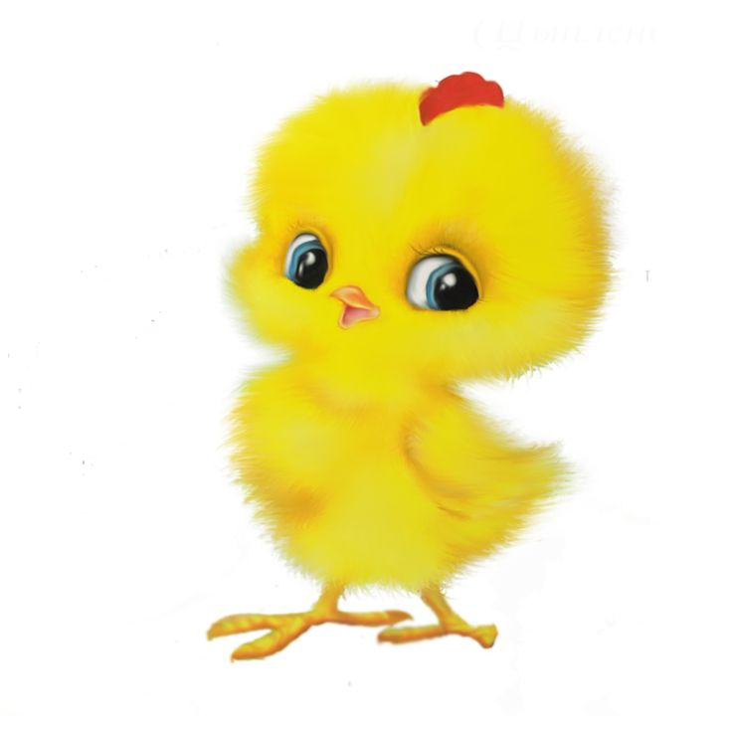
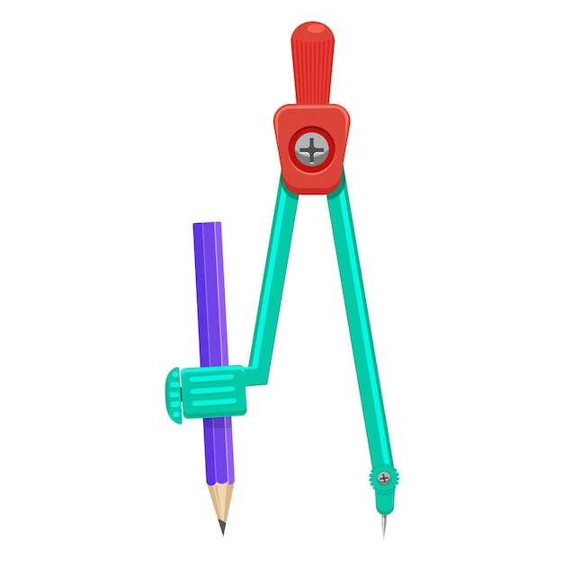
Игра «Третий лишний»

Slide 10
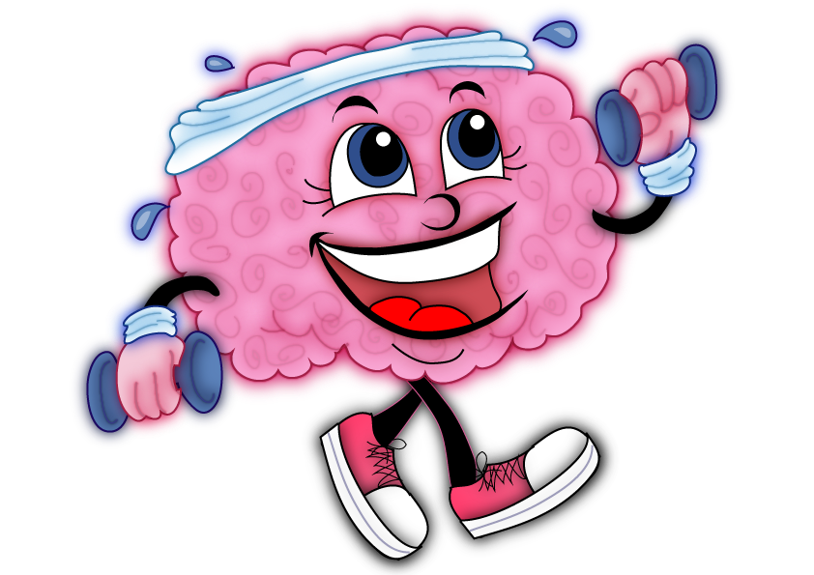
Подведём итоги!
На уроке я научился…
На уроке я узнал …
На уроке я понял…
На уроке я недостаточно разобрался…

Slide 11
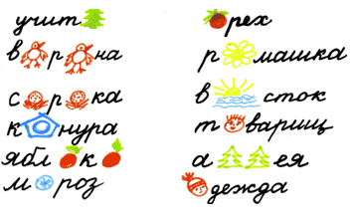
Домашнее задание!
Обязательное:
Стр. 207, упр. 440 (I)
Подготовься к словарному диктанту по изученной орфограмме
По желанию:
Выберите любые 10 слов на изученные орфограммы и составьте картинки-ассоциации (см. пример)
.

Slide 12
Спасибо за урок!

Slide 13
*Приложения к уроку

Slide 14
ПОДСКАЗКА 1
Обрати внимание на написание указанных слов. Какие звуки и буквы повторяются во всех указанных словах?
ВЕРНУТЬСЯ К ЗАДАНИЮ

Slide 15
ПОДСКАЗКА 2
Станция, огурцы, цирк, сестрицын, цыган, цыпленок.
ВЕРНУТЬСЯ К ЗАДАНИЮ

Slide 16
После всегда твёрдого согласного звука [ц] слышится гласный звук [ы]. Иногда после Ц пишется Ы, а иногда И.
ПРАВИЛЬНЫЙ ОТВЕТ!
ВЕРНУТЬСЯ К ЗАДАНИЮ

Slide 17
Указанные слова объединяет орфограмма «Правописание И – Ы после Ц»
ПРАВИЛЬНЫЙ ОТВЕТ!
ВЕРНУТЬСЯ К ЗАДАНИЮ

Slide 18
Кто такой цирюльник?
Цирюльник — устаревшее название парикмахера, часто владевшего также элементарными приёмами врачевания.
В старину цирюльник выполнял некоторые обязанности лекаря: производил кровопускание, ставил пиявки и т. п.
ВЕРНУТЬСЯ К ЗАДАНИЮ

